Slide 1
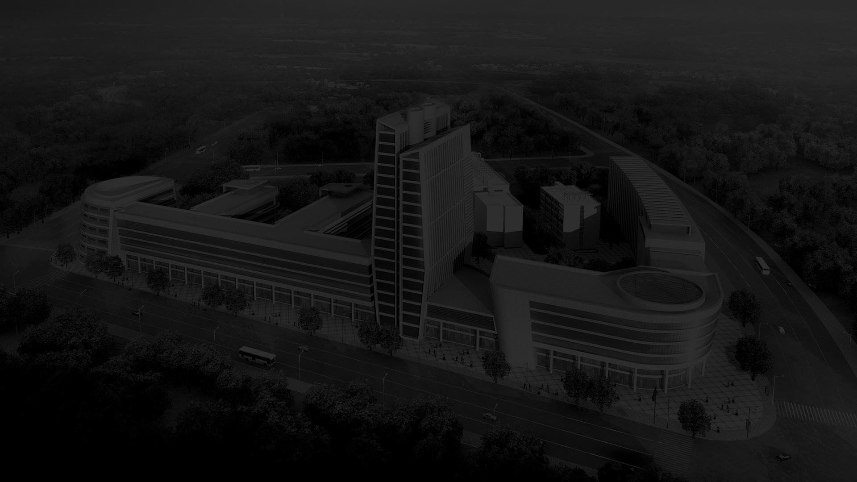

汉威智慧水务 AI数字助手研发应用分享
汉威科技集团 宋鑫锋

Slide 2

AI数字助手研发应用分享
01
02
03
04
产品背景
产品规划
当前进展
未来展望

Slide 3
产品背景
第一部分

Slide 4


时代趋势推动
用户对交互更高要求的表现
如今用户期望交互更加自然、高效、个性化。用户希望通过简单的人机对话方式完成复杂操作，像语音询问某天数据，生成报表等。同时，对各类知识进行汇总问答，代替人工查阅资料的过程，大大提升工作效率。
人工智能浪潮的影响
人工智能技术飞速发展，为产品交互带来变革。机器学习、自然语言处理等技术使系统能理解用户意图，实现智能交互。如智能客服借助AI能快速准确解答用户问题，提升服务效率与质量，推动产品向智能化、人性化方向发展。

Slide 5
传统系统交互痛点
操作流程繁琐
01
在传统系统中，用户完成一项简单任务往往需经过多个步骤。这要求用户对系统有一定的熟练度，熟悉系统每个菜单及功能，增加了培训成本，降低了使用效率。
界面设计不友好
02
部分传统系统界面布局混乱，信息呈现繁杂。如监测采集系统为例，数据及各类报表众多，用户查找特定数据困难，增加操作难度与出错概率。
交互方式单一
03
传统系统多以鼠标和键盘输入为主，缺乏灵活性。如目前我们大多数的软件系统只能通过网页表单填写/查询信息，无法通过语音等更自然便捷方式交互，尤其对无电脑使用基础的人群极为不便。

Slide 6
产品规划
第二部分

Slide 7
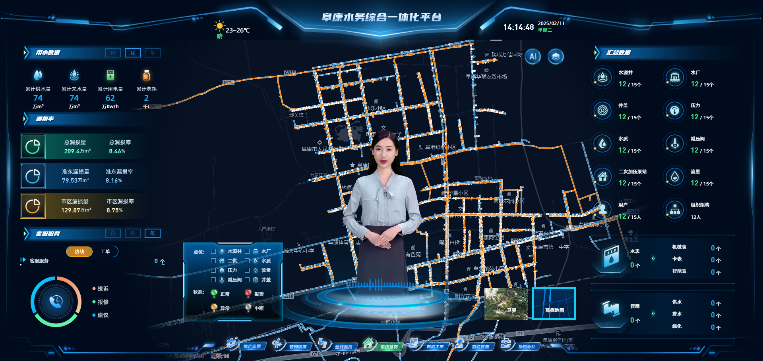
AI数字助手

Slide 8
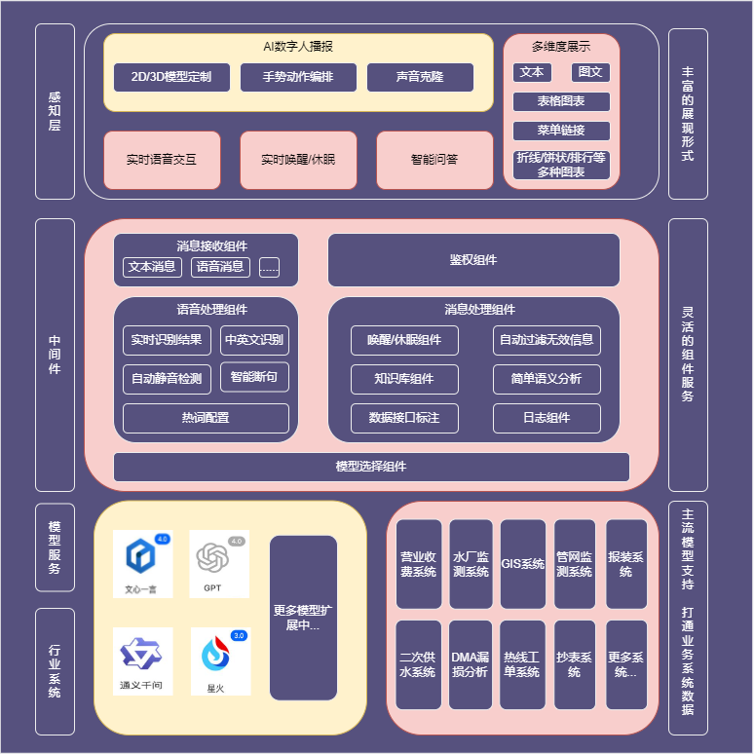
产品架构展示

Slide 9
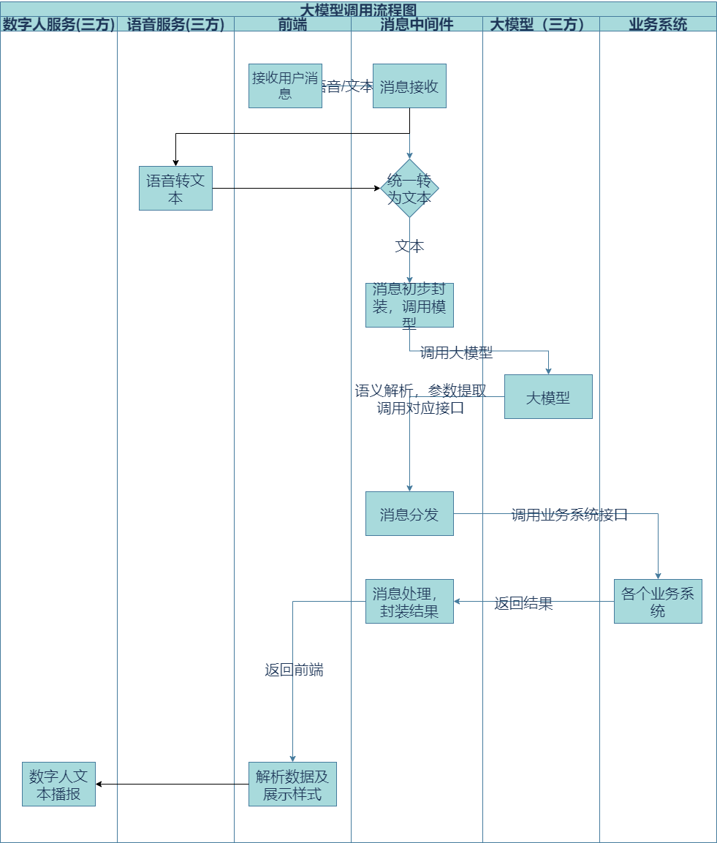
调用过程解析

Slide 10


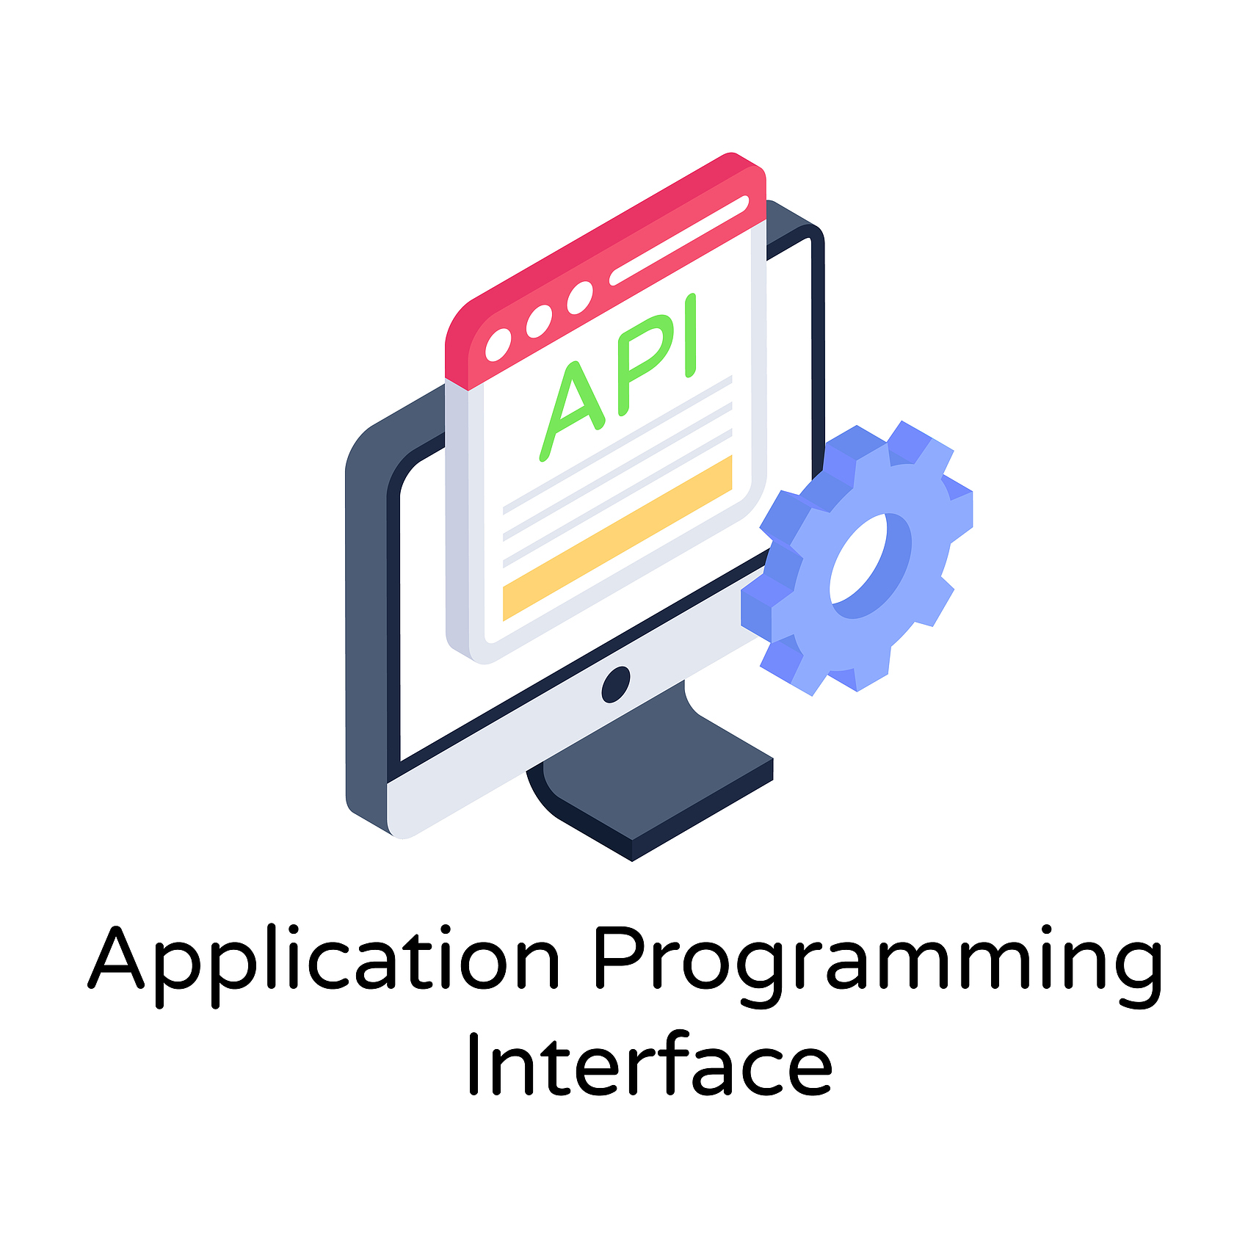
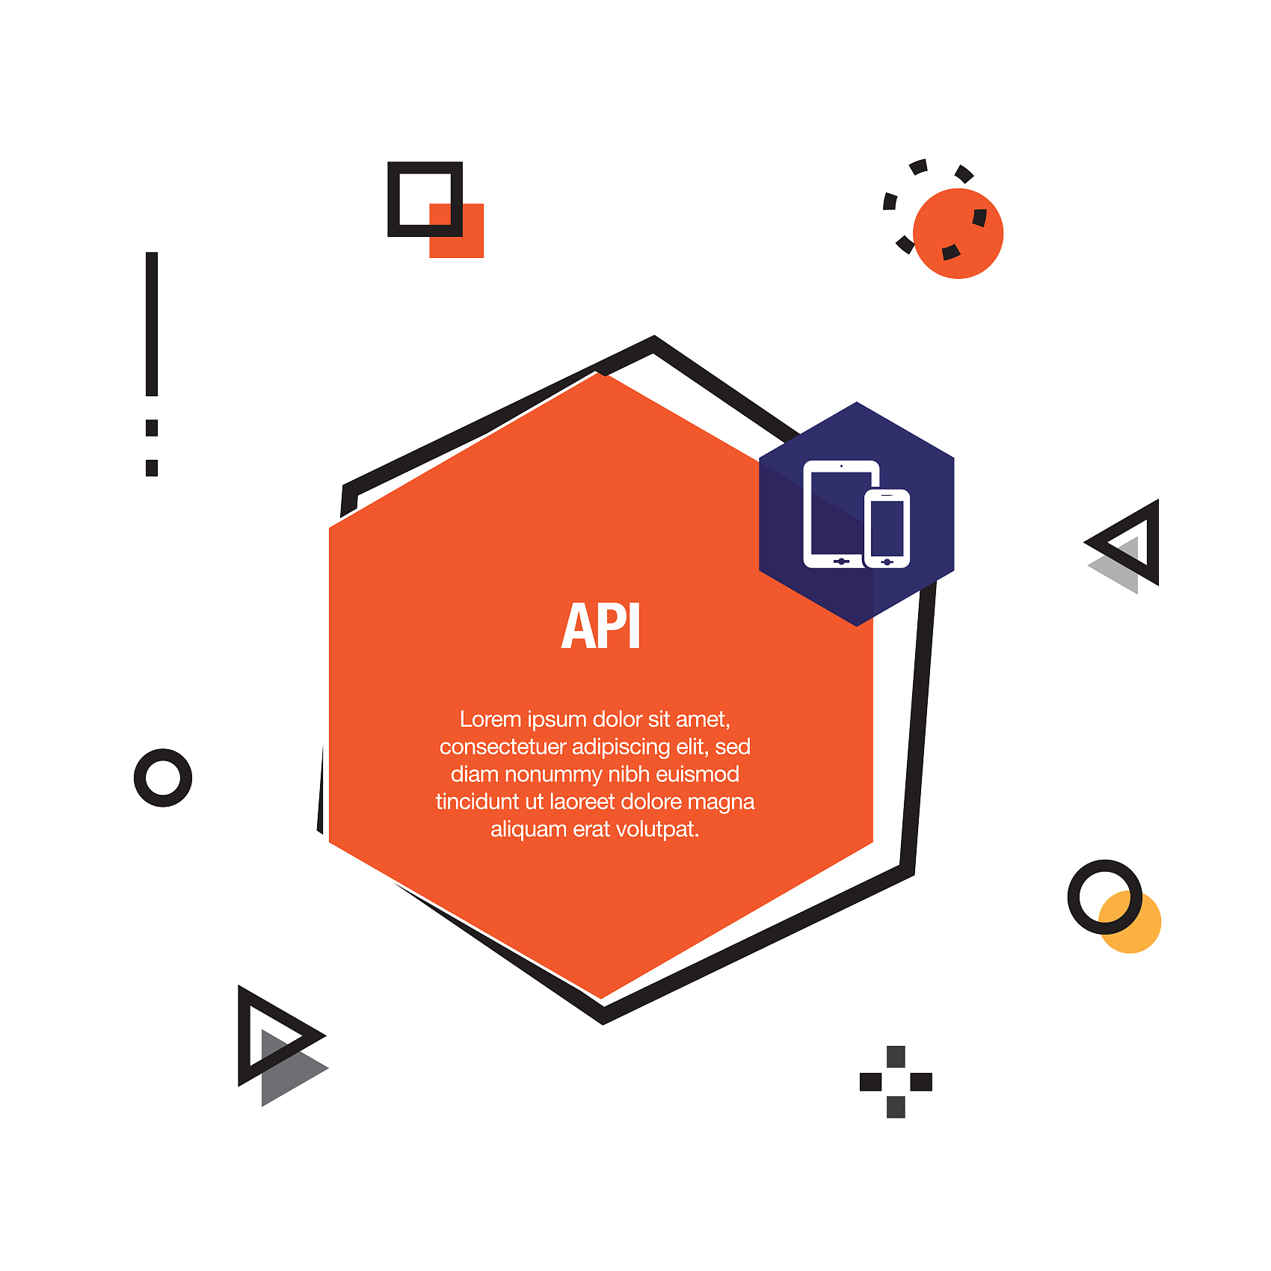
主要功能-API接口识别
1.语音对话的输入方式
2.大模型语义理解原理
用户通过自然流畅的语音对话发起指令，系统迅速捕捉语音信息，开启识别流程。
大模型运用先进的自然语言处理技术，深入理解用户语音中的语义，精准把握意图。
3.接口匹配的精准策略
4.参数提取的关键要点
依据语义理解结果，系统采用精准策略进行接口匹配，确保找到最合适的处理接口。
在匹配接口后，系统准确提取关键参数，为后续处理提供必要的数据支持。

Slide 11




主要功能-人机交互问答
语音对话发起交互
大模型多步骤处理
用户通过自然的语音对话发起人机交互，系统即时响应，开启问答流程。
大模型依次进行语义理解、接口匹配、参数提取，确保准确理解用户意图并找到处理方式。
对应接口的调用
结果展示优化与播报
依据处理结果，系统迅速调用对应接口，获取所需信息或执行相应操作。
对返回结果进行展示优化后，配合数字人进行清晰、流畅的播报，提升用户体验。

Slide 12
主要功能-行业知识库
资讯文件上传方式
模型理解分析流程
总结回答的高效性
用户可便捷地将各类资讯文件以附件形式上传至知识库，丰富知识储备。
上传后，模型运用强大的分析能力对文件进行深入理解，提取关键信息。
针对用户提出的问题，知识库能快速总结回答，为用户提供准确、有用的信息。
01
02
03
国家标准分类
行业标准分类
内部资料分类
1.强制性国家标准
2.推荐性国家标准
3.行业标准
4.地方标准
5.团体标准
6.政策文件
7.行业白皮书
......
1.城市内涝
2.水利工程
3.供排水
4.农业用水
......
1.售前方案
2.项目合同
3.招投标书
4.产品清单
5.产品手册
6.培训课件
7.规章制度
......

Slide 13




模型循环优化(PDCA)
针对用户使用情况对模型匹配率进行优化
根据分析结果，对模型进行升级
用户使用过程中问答的全过程进行日志记录
针对未识别到的问题进行分类分析处理

Slide 14
当前进展
第三部分

Slide 15
AI数字助手

Slide 16
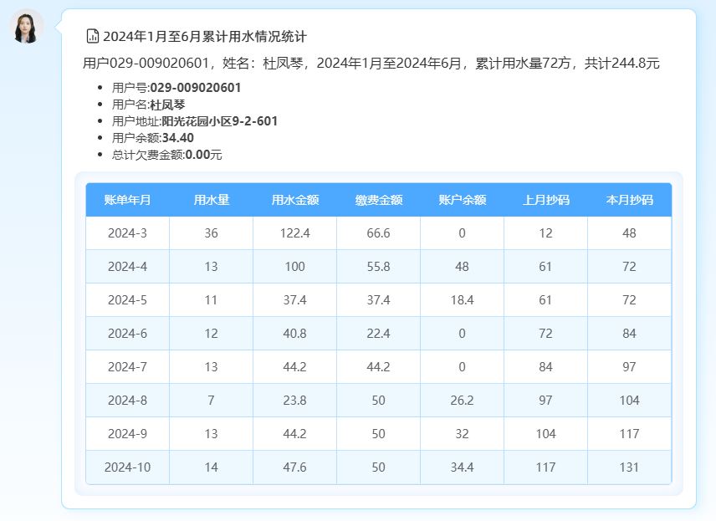
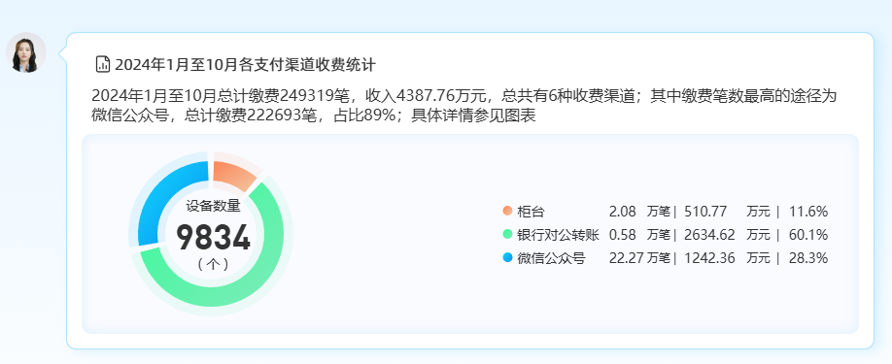
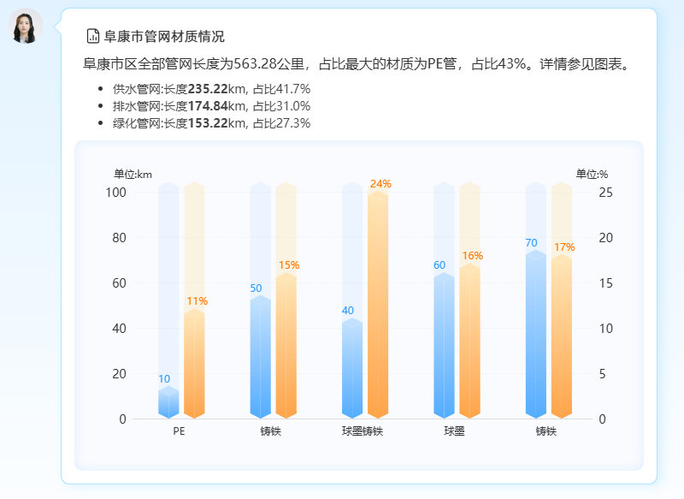
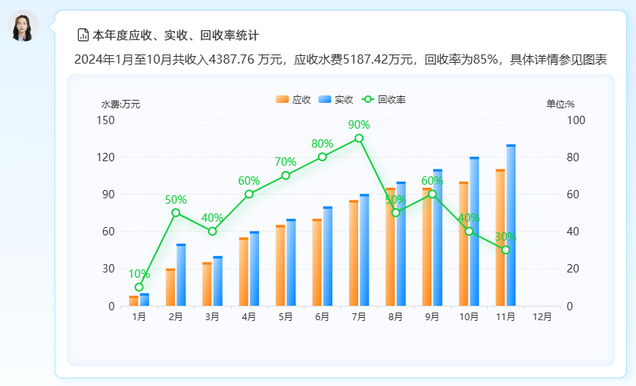
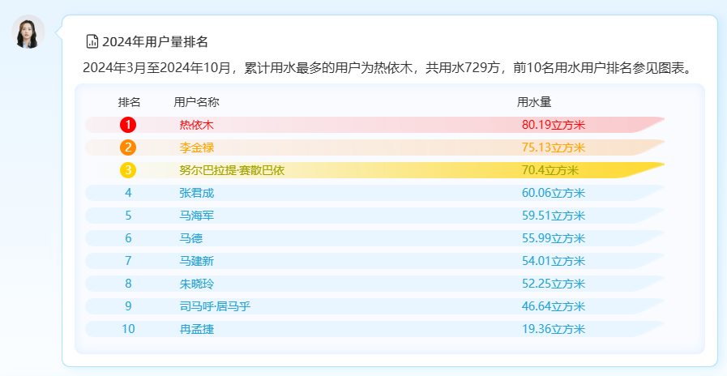
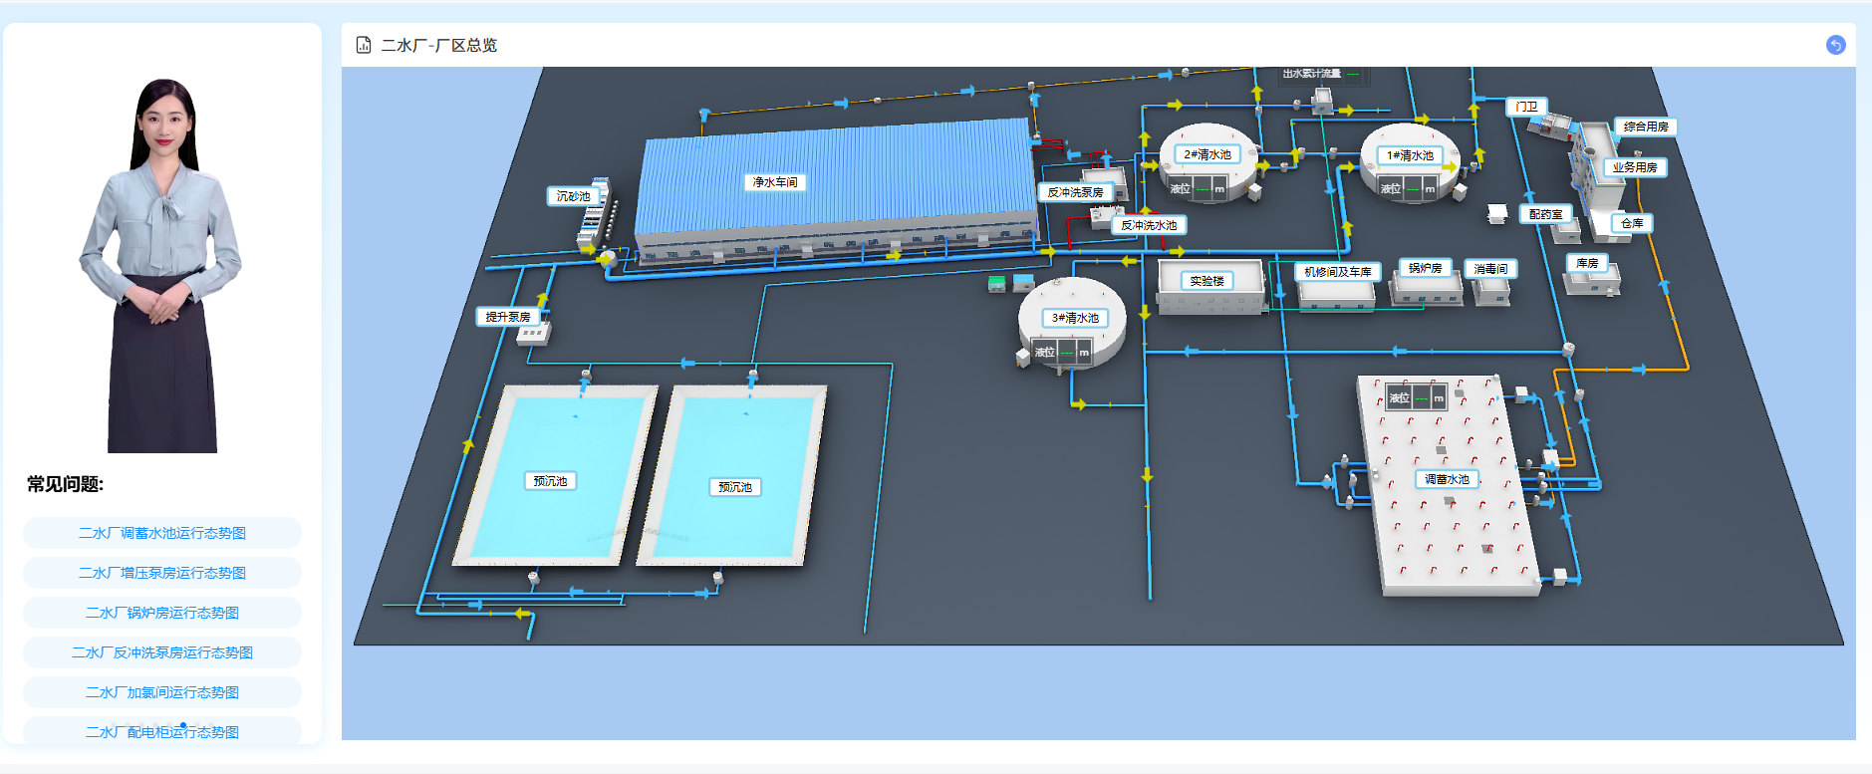
系统播报展示
列表展示
饼状图展示
柱状图展示
折线图展示
排行展示
总览一张图展示

Slide 17
主流数字人产品分析对比
主流AI数字人厂商技术对比表
维度 | 百度（智能云曦灵） | 阿里（通义万象） | 科大讯飞（讯飞智作） | 华为（MetaStudio）
数字人平台 | 百度智能云曦灵 | 通义万象 | 讯飞智作 | 华为云MetaStudio
核心能力 | 语音合成（情感化语音） 支持超写实3D数字人 多场景交互（直播、客服） | 电商场景优化（虚拟主播、直播带货） 多语言支持 与达摩院视觉技术深度整合 | 行业级语音合成（拟人度最高） 教育、医疗垂直领域优化 低成本快速生成2D形象 | 基于昇腾AI的实时渲染能力支持高精度3D建模 与鸿蒙生态无缝对接（多终端适配）
形象库类型 | 2D卡通/3D超写实/真人复刻 | 2D虚拟主播/3D电商形象 | 2D教育助手/医疗顾问 | 3D工业级数字人/元宇宙形象
形象库数量 | 1000+预制形象，支持高度自定义 | 约500+（侧重电商模板） | 200+（垂直行业为主） | 开放接口，依赖用户自定义
对接方式 | API/SDK/低代码平台 难度★ | API/电商插件（如淘宝直连） 难度★★ | 标准化API（语音驱动为主） 难度★ | 复杂SDK 难度★★★
流畅度 | 语音自然度:★★★★☆ 口型匹配:95% 动作延迟:<200ms 场景适配:通用场景覆盖最佳 | 语音自然度:★★★☆☆ 口型匹配:90% 动作延迟:<300ms 场景适配:电商直播优化突出 | 语音自然度:★★★★★ 口型匹配:98% 动作延迟:<150ms 场景适配:教育/医疗领域最精准 | 语音自然度:★★★★☆ 口型匹配:97% 动作延迟:<100ms 场景适配:工业/元宇宙场景领先
当前进度 | 支持直播带货、客服场景成熟应用 | 电商虚拟主播批量落地 | 教育/政务场景规模化应用 | 影视/广告行业合作案例丰富
成本 | 按路数计费 2400/路/月 | 按路数计费 5749元/路/月 | 按路数+时长计费 20000/10路/2000分钟 | 按路数计费 4000/路/月

Slide 18
主流大模型分析对比
主流大模型厂商技术对比表
维度 | 百度（文心大模型） | 阿里（通义千问） | 科大讯飞（星火大模型） | 华为（盘古大模型）
模型平台 | 文心一言（ERNIE Bot） | 通义千问（Qwen） | 星火认知大模型（SparkDesk） | 盘古大模型（政务/金融/科学等垂直领域）
开发平台 | 客悦 | 百炼平台 | 智能对话平台 | AI原生应用引擎
核心优势 | 中文理解强、多模态生成、插件生态丰富 | 多模态能力、企业级解决方案 | 教育/医疗场景优化、语音交互联动 | 行业垂直化、端云协同部署
是否满足当前需求 | 部分满足，需要厂家进行少量平台修改开发 | 基本满足 | 部分满足，需要厂家进行少量平台修改开发 | 不满足，需要定制
对接难度 | 基于客悦平台进行UNIT开发，API信息导入困难，匹配率较低，需要进行大量调优工作 ★★ | 可通过百炼平台进行模型联动，分离接口识别与参数提取过程，响应速度4-8秒,满足基本要求，对复杂参数解析需要调优 ★ | 支持模型连接数据库获取数据，可进行简单SQL生成进行查询，复杂场景效果不好，API无法批量导入 ★★ | 仅支持固定指令，不灵活，行业定制复杂，需要定制训练 ★★★★
成本 | 中 | 较低 | 中 | 高(70W左右）
当前进度 | 已完成2轮沟通，进行客悦平台测试 | 正在进行百炼平台接入测试 | 完成初步沟通，后续再次沟通进行细节确认 | 已完成4轮沟通

Slide 19
目前遇到的问题及举措
模型使用成本大
01
与多个主流模型厂家进行深度沟通，从对接方式，调用流程各个方面进行优化，合理进行流程"剪枝"减少冗余操作，将成本降到最低，尤其是复杂接口参数，以及上下文文档场景，耗费tokens成量级增长
难点问题
接口API极多导入困难
02
通过对既有接口进行标准化，并且积极联合各个模型平台进行对接，目前阿里百炼平台已可以批量导入，目前正在进行测试，基本每个接口要单独构建智能体，耗时耗力，成本较高
03
模型接口匹配速度慢
初期对接测试后模型匹配接口速度较慢，通常需要30秒左右，复杂接口更是可能达到1分钟，目前经过优化，已经有了较好的解决方案，全流程响应速度可达10秒内
04
数字人等三方组件问题多
交互型数字人服务在24年9月后各大厂家陆续投入市场，市场应用时间短，在使用过程中发现了各类问题。对此积极与对应厂家进行联系，双方协作，对遇到的问题进行了逐一解决，目前在稳定性、口型匹配度和流畅度方面都有了提升

Slide 20
首版目标
首版目标:融合与提升
在前沿科技布局中，首版着重实现 AI 数字人与公司业务系统的深度融合。突破传统交互的局限性。达成自然高效的人机交互，带来沉浸式体验。
同时，通过语音交互以及知识库。用户以简单指令，就能让数字人助手快速完成任务处置和数据查询，大幅提升办公效率，开启智慧办公新篇章 。
深度整合新兴的数字人及模型技术与传统业务系统，搭建高效变现桥梁。凭借前沿技术为传统业务赋能，打造差异化优势，快速转化技术价值为商业收益，全面提升产品竞争力，在市场中抢占先机 。

Slide 21
未来展望
第四部分

Slide 22
后期目标
后期目标:综合一体化AI数字助手
在当前发展阶段,我们以系统接口作为坚实底座,全力推进模型与自身业务系统的深度融合。由AI数字助手支撑着各项业务的有序开展与协同运作。
着眼未来,我们将与研究院紧密合作,把底座从数据接口升级为数据库数据。不仅能够极大提升用户操作的便捷性,让用户在使用过程中享受到更为流畅、高效的体验,还将赋予系统更为灵活的功能拓展空间,以满足不断变化的市场需求与用户多样化的诉求。
此外,我们还将围绕用户实际工作场景,针对性地集成一系列工作中高频使用的功能,如智能高效的 AI 写作、精准识别的 AI 识别、深度理解的 AI 阅读以及创意十足的 AI PPT 等。通过这些功能的有机整合,打造一个功能完备、体验卓越的综合性平台,真正成为用户日常工作与生活中不可或缺的 AI 数字助手,助力用户在数字化浪潮中实现高效办公与创新发展。

Slide 23
感谢
诚挚感谢集团研究院与信息部在研发进程中的全力支持。他们精心组织各业务口，借技术沙龙、分享会等平台，分享当下问题与解决方案。不仅如此，还积极牵线主流厂家产研开展技术交流，极大提升研发效率，有效缩短了研发周期。

Slide 24
感谢各位领导同事聆听

